Slide 1
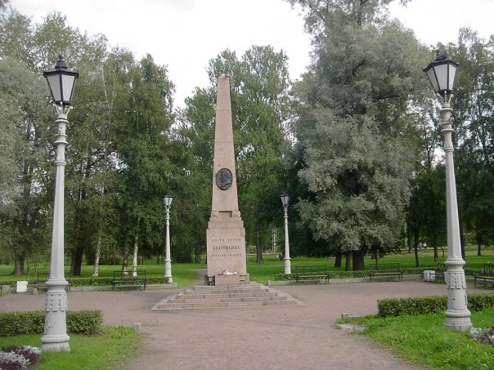
Из истории Приморского района
Презентацию подготовил ст. гр.512 Шкробот А.В.

Slide 2
Примо́рский райо́н – административно-территориальная единица Санкт-Петербурга,
один из крупнейших районов города. Его площадь составляет 109,87 км². По данным Госкомстата на 1 января 2008 года,
численность района составляет
412,2 тысяч человек,
фактически проживает около 700 тысяч человек. История Приморского района начинается за много лет до основания Петербурга.

Slide 3
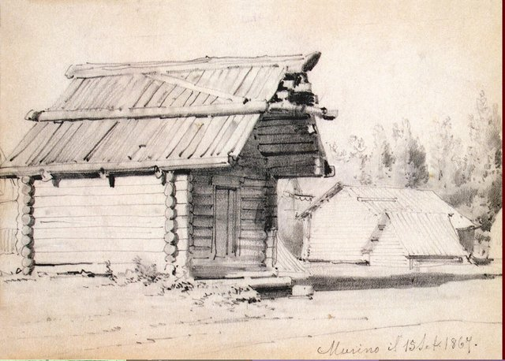
На территории района когда-то существовала деревня Лахта.

Slide 4
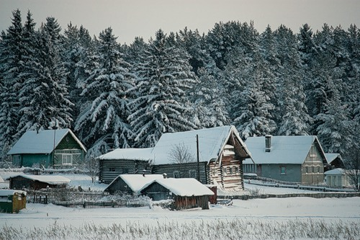
Деревня Лахта состояла из 72 крестьянских дворов, она находилась на северном берегу Финского залива, к западу от Старой деревни (5-6 верст), и была расположена в низкой и песчаной, а потому относительно сухой местности. 5/6 населения - финны, которые по русски говорили плохо. Зимние помещения обыкновенно сдавались на лето дачникам, а само население жили в сараях, где зимой помещали скот.

Slide 5
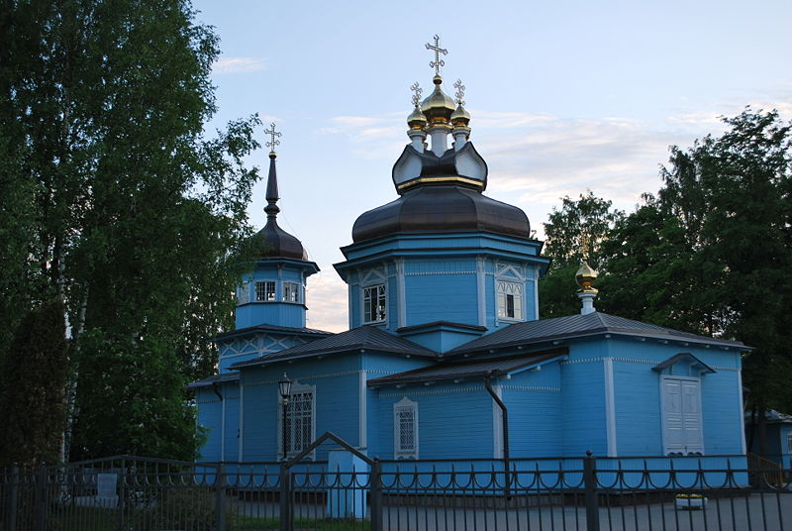
Коломяги, (ранее Коломяки, фин. Kolomäki) — исторический район на севере Санкт-Петербурга По одной из версий название — это русифицированное карело-ижорское «гора с колеёй/оврагом». Бывшая деревня в конце XIX в. насчитывала 130 жилых домов (не считая дач) и 750 жителей. В начале XX в. — дачный пригород Санкт-Петербурга — в летние месяцы

Slide 6
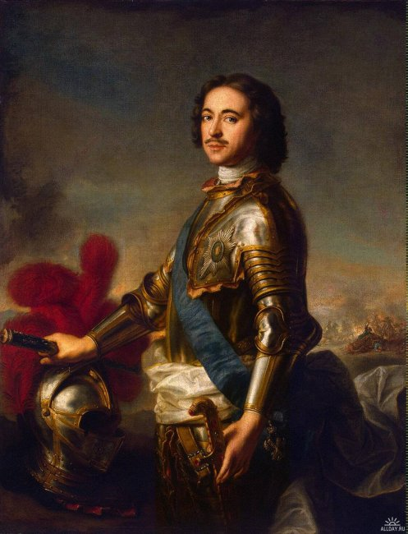
Первые упоминания о поселениях около Лахтинского разлива относятся к 1500-м годам.
Район имеет другое известное название – Бывший Комендантский аэродром.
История этого названия начинается с того момента, когда Петр I
Ж. М. Наттье. Портрет Петра Первого

Slide 7
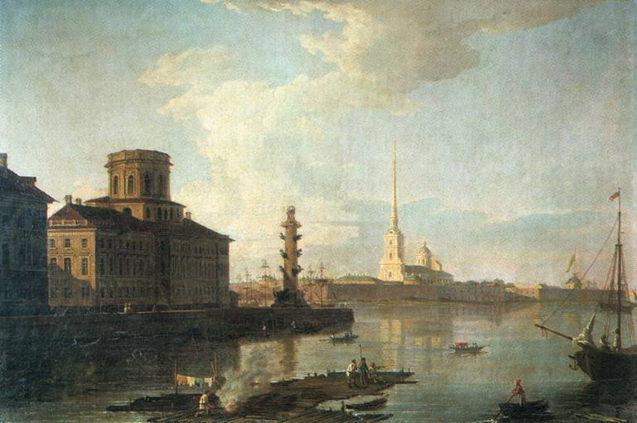
жаловал во владение комендантов Петропавловской крепости обширную территорию на окраине Петербурга, и коменданты, сменяя друг друга, использовали угодья и сенные покосы как средство дополнительного дохода.

Slide 8
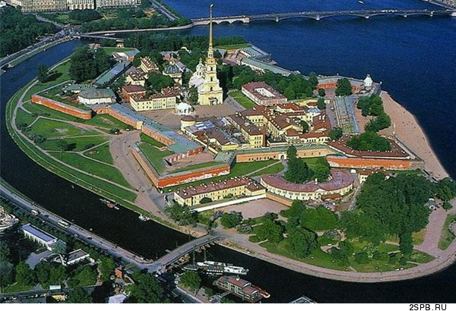
Таким образом, земли на левом берегу Черной речки получили название Комендантской дачи.

Slide 9
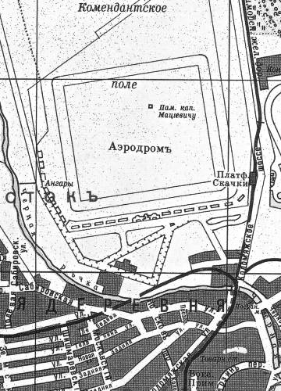
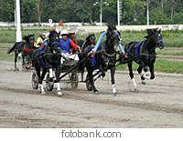
В 1893 году близ Коломяжского шоссе Скаковым обществом был построен ипподром.

Slide 10
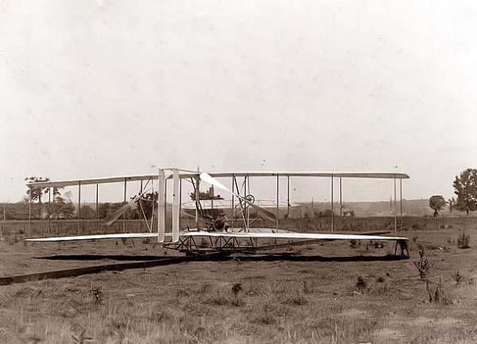
С 1908 года поле ипподрома также использовалось для демонстрационных полётов авиаторов, а осенью 1910 года на находившемся рядом Комендантском поле был оборудован аэродром, на котором проходили испытательные полёты и показательные выступления воздухоплавателей.

Slide 11
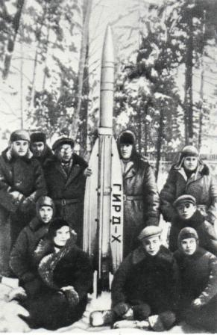
Здесь же Газодинамическая лаборатория проводила испытательные пуски первых советских ракет.

Slide 12
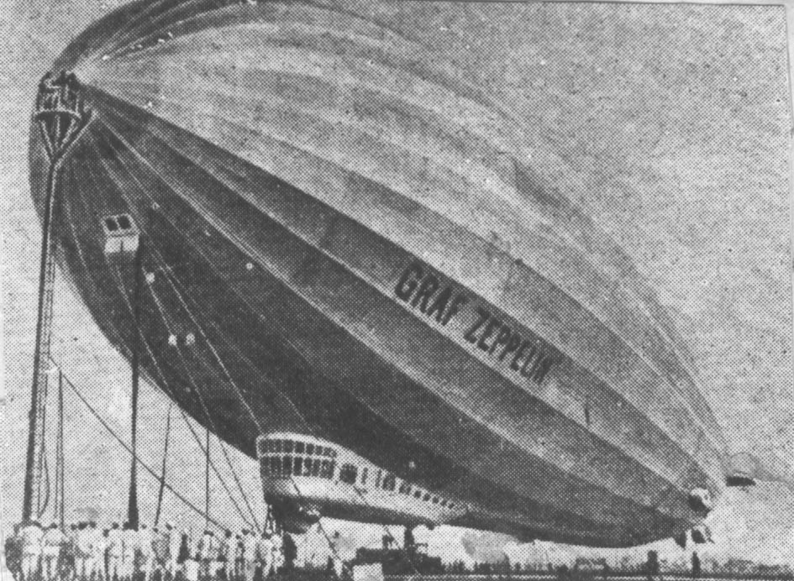
В 1931 году перед своим полётом в Арктику здесь совершил посадку дирижабль «Граф Цеппелин».

Slide 13
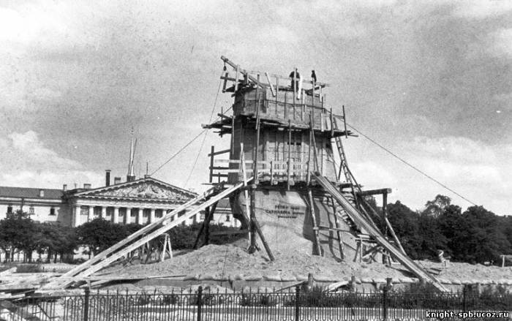
С Приморским районом связано создание памятника Петру I «Медный всадник».

Slide 14
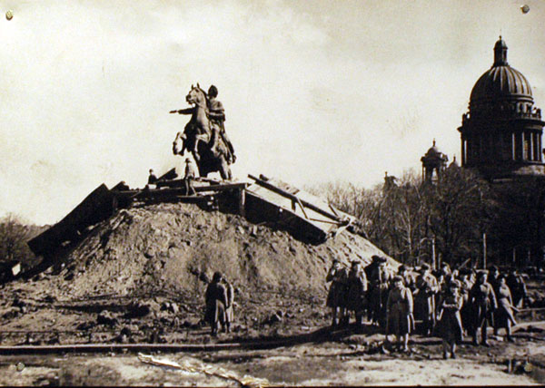
Именно на территории Лахты был найден знаменитый Гром-камень – постамент для памятника.

Slide 15
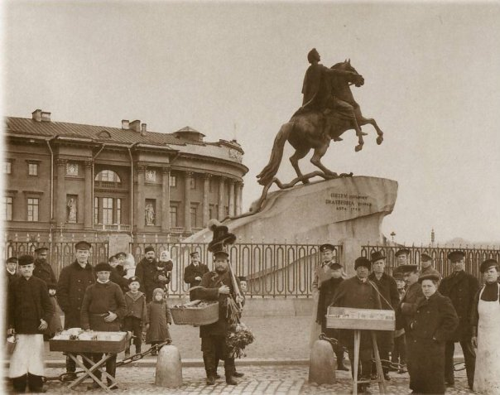
Адрес: Пл. Декабристов
Скульпторы:
Фальконе Этьен Морис
(1716-1791), Колло Мари-Анн
(1748-1821), Гордеев Федор Гордеевич (1744-1810) Архитектор:
Фельтен Юрий Матвеевич (1730-1801)
Открыт 7 августа 1782 г.
Материалы: бронза – скульптура, литеры;
гранит серый,
кованый – постамент.

Slide 16
Герб Приморского района.

Slide 17
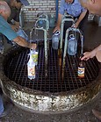
Это интересно.
Природный источник на Байконурской.

Slide 18
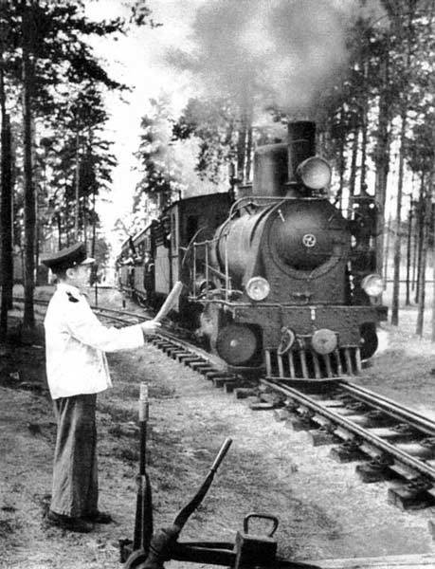
Детская железная дорога

Slide 19
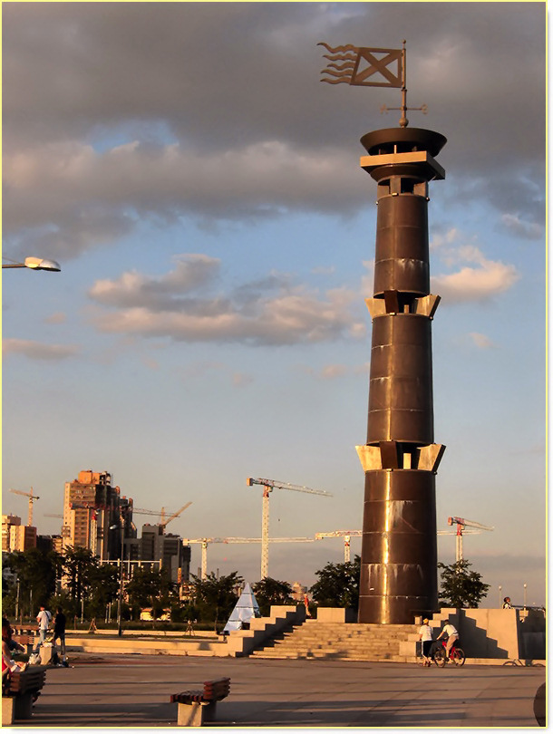
Парк 300 летия
Санкт-Петербурга.

Slide 20
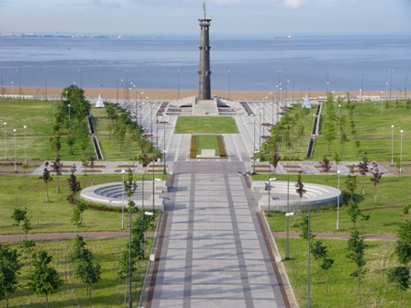

Slide 21
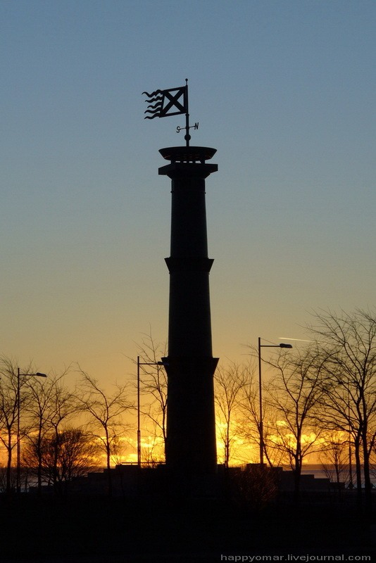

Slide 22
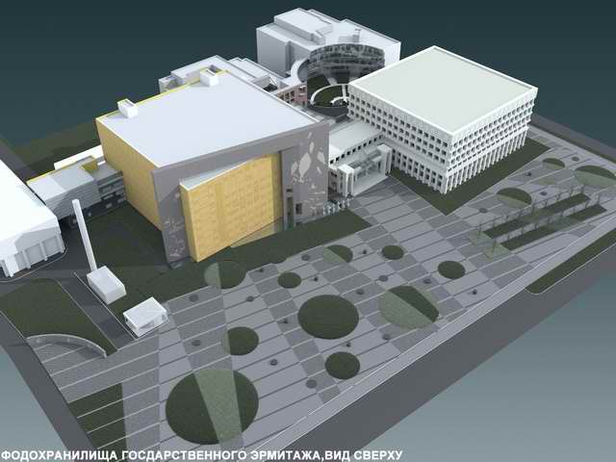
Фондохранилище Эрмитажа в "Старой деревне".

Slide 23
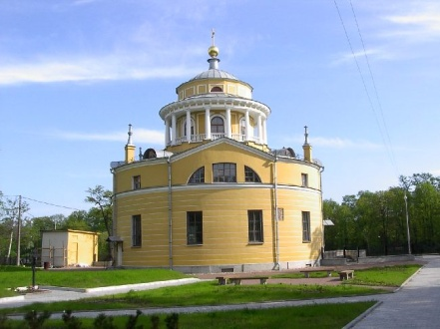
Церковь Благовещения Пресвятой Богородицы

Slide 24
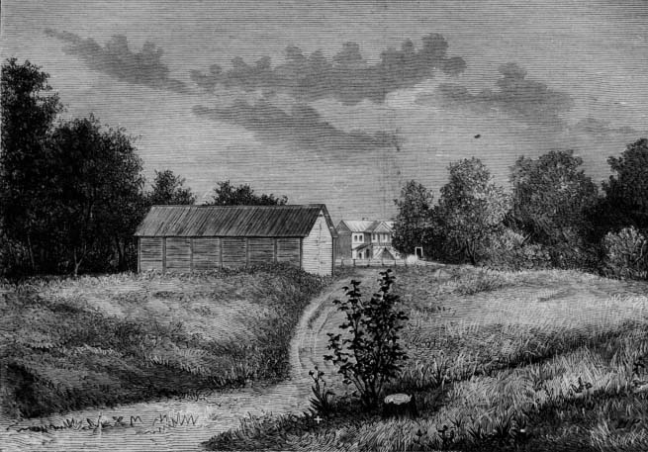
Место дуэли А. С. Пушкина в 1880 г. С натуры рис. Рейнгардт

Slide 25
Памятник, поставленный в 1937 г. на месте дуэли А.С. Пушкина.

Slide 26
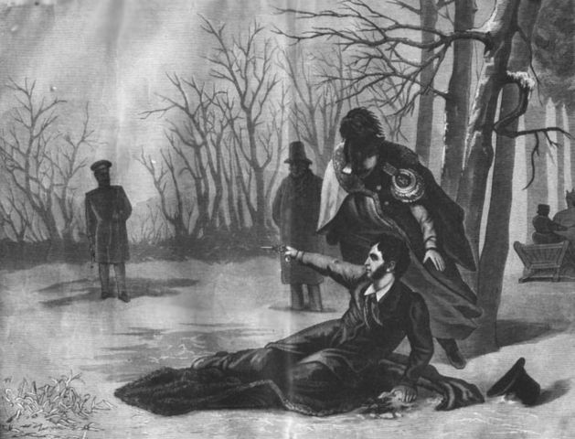
Дуэль Пушкина с Дантесом-Геккерен 27-го января 1837 г. С картины, писанной по словесной передаче академиком Волковым, рис. Коверзнев

Slide 27
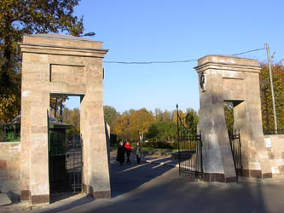
Серафимовское кладбище.

Slide 28
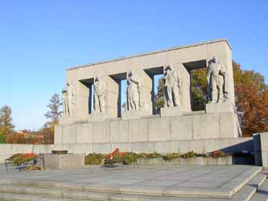
Серафимовское кладбище. Мемориал защитникам Ленинграда.

Slide 29
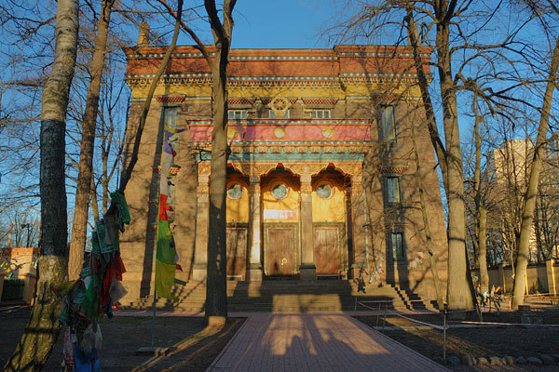
Буддийский храм.

Slide 30
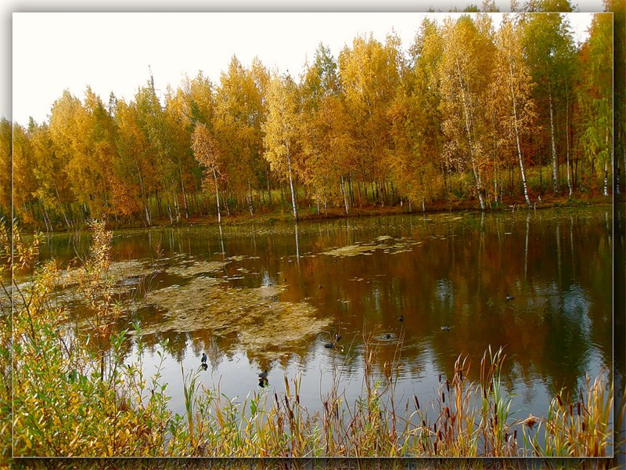
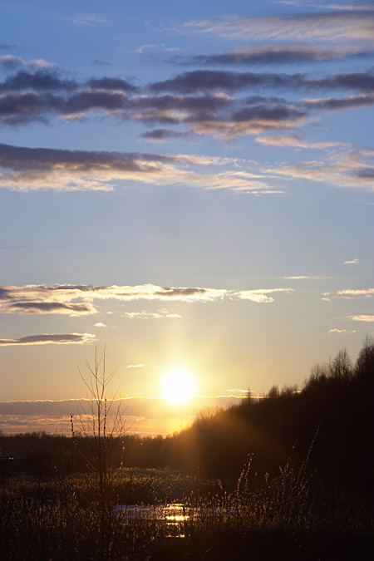
Юнтоловский заповедник.

Slide 31
Спасибо за внимание.

